Slide 1
Analyzing Job Market Data in Power BI
Ecole Nationale Polytechnique
Département du Génie Industriel
Option : Data Science et Intelligence Artificielle
2ème année
Case Study
2021 - 2022

Slide 2
TABLE DES MATIÈRES
Présentation de la problématique
Problème à résoudre
Valeur commerciale
Méthodologie proposée pour le projet
Résolution de la problématique
Exploratory Analysis (EDA)
Analyzing Market Trends
Dashboard Build
Réalisé par :
Sarah BOUARABA
Sofiane SADAT
Yousra LAIB

Slide 3
Présentation de la problématique
Problème à résoudre : Étudier les tendances du marché pour les postes en Data Science
Contexte : Un cabinet de recrutement des salariés a besoin de découvrir les tendances de l’emploi.
Tâche (Task) : Découvrir les tendances en matière d’emplois et de compétences dans l’industrie de la Data Science.
Données (Dataset) : Collection de détails clés du fichier “Job Postings”.
La valeur commerciale :
Comprendre le fonctionnement du marché de travail
Suivre les tendances du marché
Réduction des incertitudes

Slide 4
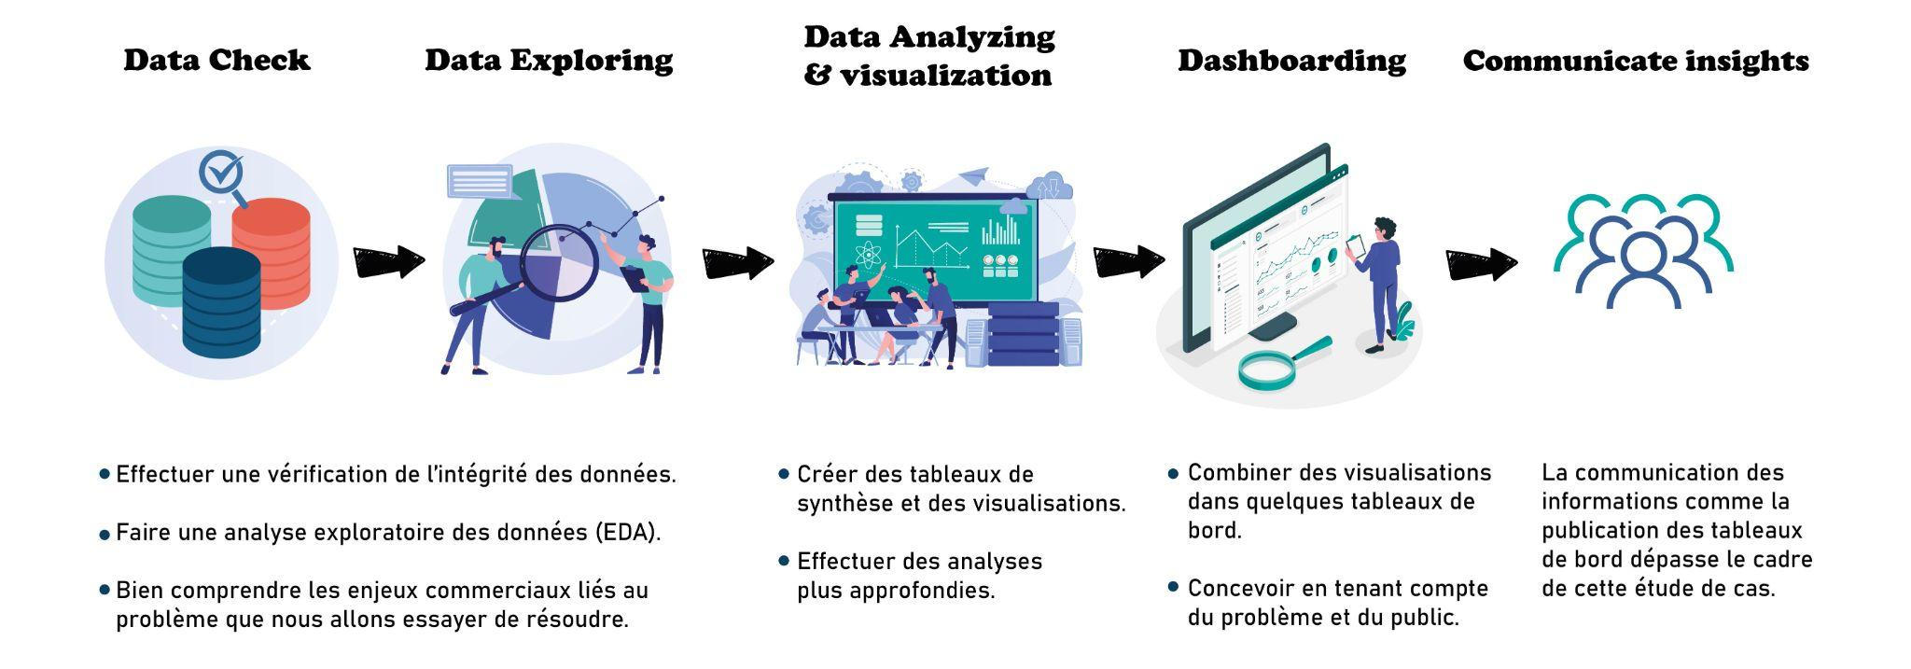
Méthodologie proposée pour le projet :

Slide 5
2. Résolution de
la problématique

Slide 6
Exploratory Analysis
(EDA)
A.

Slide 7
B. Analyzing Market Trends
‘Analyse approfondie’

Slide 8
Dashboard
Build
C.

Slide 9
Dashboard Focus Area
01
Who ?
Qui est le public ?
What ?
02
De quoi ont t-ils besoin ?
How ?
03
Comment un tableau de bord peut-t-il aider ?

Slide 10
Dashboard Designing
04
Less is more
Make interactive
01
03
Give numbers context
Label everything
02

Slide 11
Merci pour votre attention!

